Slide 1
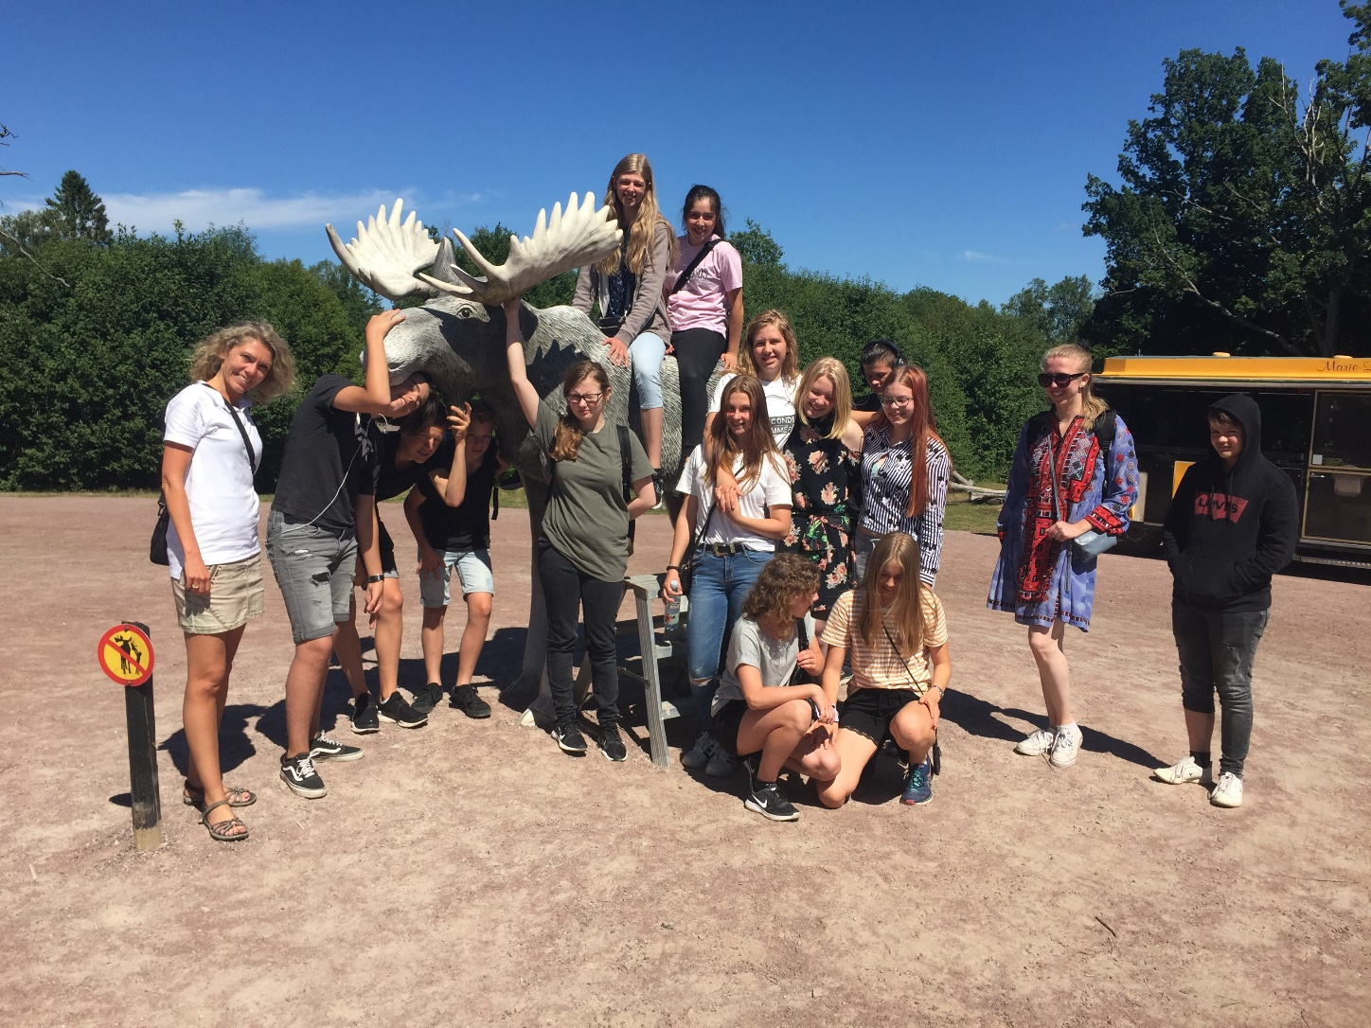
Introaften til U-camp
Tirsdag d. 17. juni 2025

Slide 2
Formålet med introaften
Generel info, praktiske forhold og pakkeliste
Lære hinanden at kende
Brainstorme på mad
Afstemme forventninger og svare på spørgsmål

Slide 3
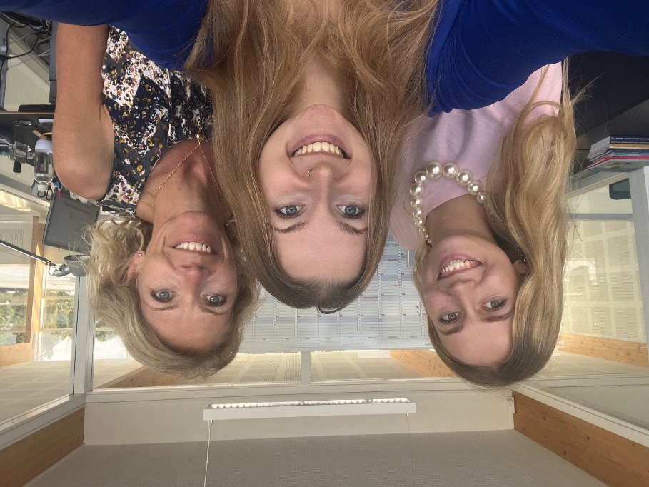
Camp-teamet
Campleder og underviser
Ulla, 49 år, mor til 2+2 drenge
Elsker natur, (unge) mennesker, trivsel, udvikling, nærvær og CHOKOLADE!
Afdelingsleder i Allerød Ungdomskole
Mission om at skabe DKs bedste ungdomsskole
Uddannet NLP-samtaleterapeut og stresscoach og en masse andet

Slide 4
Camp-teamet
Madmor og hjælpere på campen
Alberte, 22 år
Lærervikar på folkeskole i Slangerup, underviser i girlpowercaféen og ung-sammen-gruppen
Krea-pige med stort hjerte, der banker for de unge
Ronja, 20 år
Ungdomsskolemedarbejder på kontoret
Brænder for mennesker og personlig udvikling - og elsker snacks ☺

Slide 5
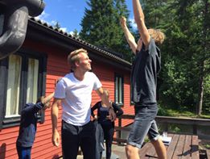
Hvorfor denne camp?
Mål: Gøre det lettere at være dig
Vores selvbillede er afgørende for vores adfærd, tanker og følelser og dermed vores livskvalitet

Slide 6
U-camp er:

Slide 7
Rammer for campen
Hyggeligt, sjovt – og udviklende
Dit udbytte afhænger af din indsats
Amygdala kommer (lidt) på arbejde
Normalt at føle modstand mod noget nyt
Personlig udvikling kræver at du forlader din tryghedszone
Hvad vil det give mig at prøve? Hvad er det værste, der kan ske?
Åbenhed
Ansvarlighed (for dig selv, for mig og for andre)
Tid til voksensnak

Slide 8
Campens indhold
Program
Morgenmad kl. 8.30 (alle vækkes kl. 8.00)
Formiddag – oplæg/undervisning
Frokost
Eftermiddag – oplæg/undervisning/tur
Aftensmad
Aften (samling/aktivitet/hygge)
Sengetid – kl. 22.00 i køjen – ro kl. 22.30

Slide 9
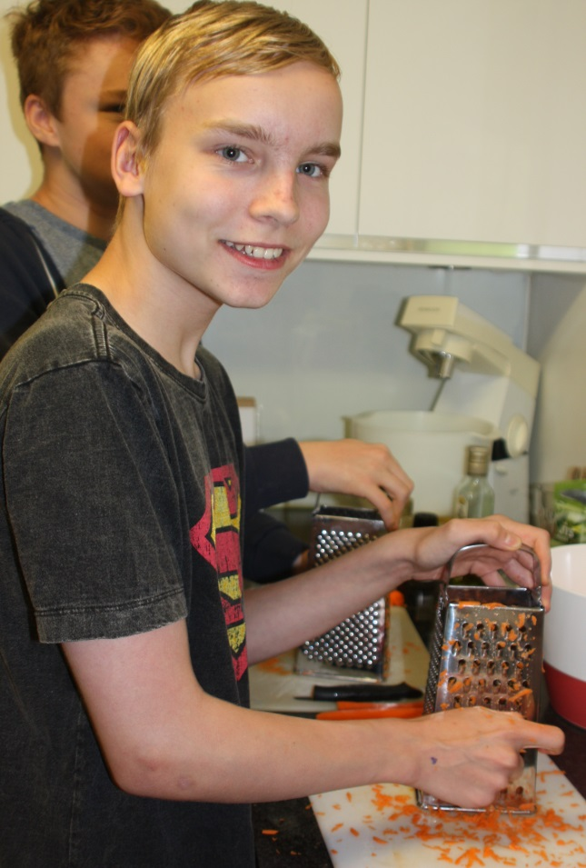
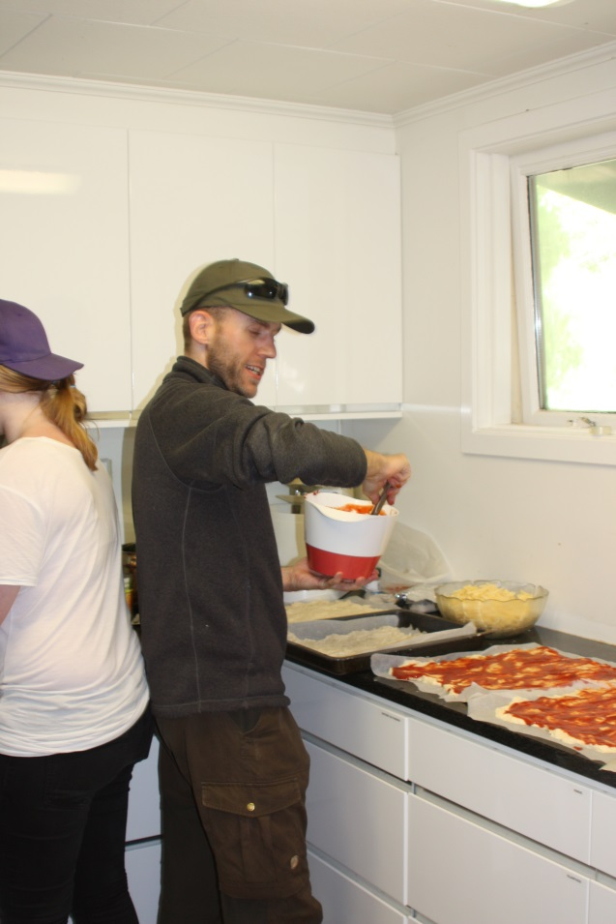
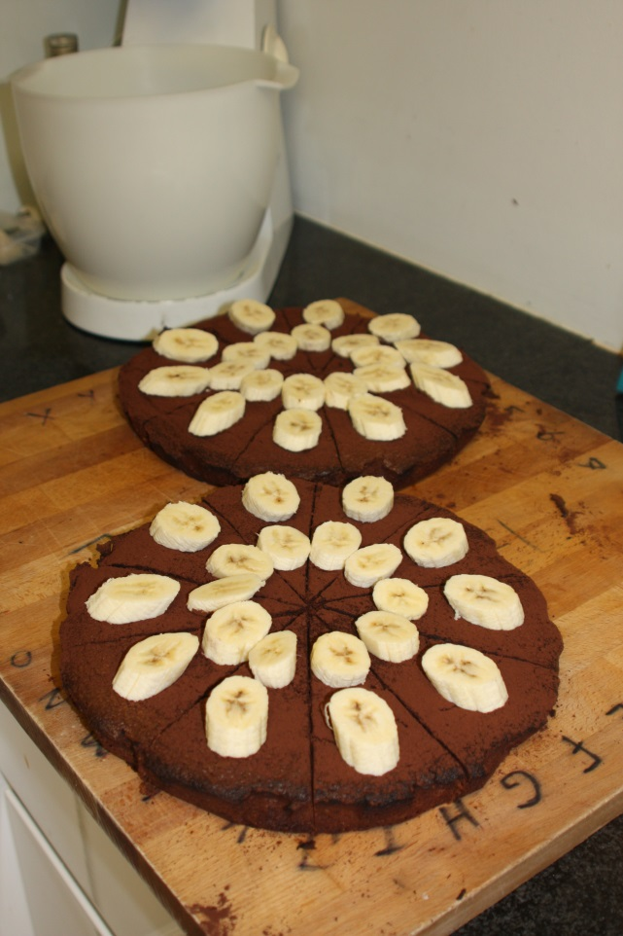
Madlavning
Alle giver en hånd med

Slide 10
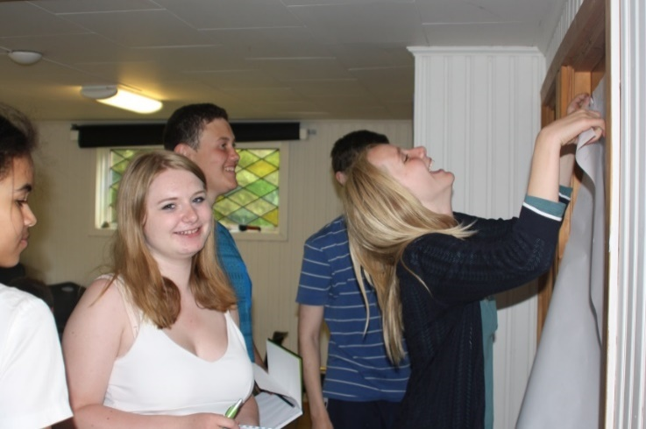
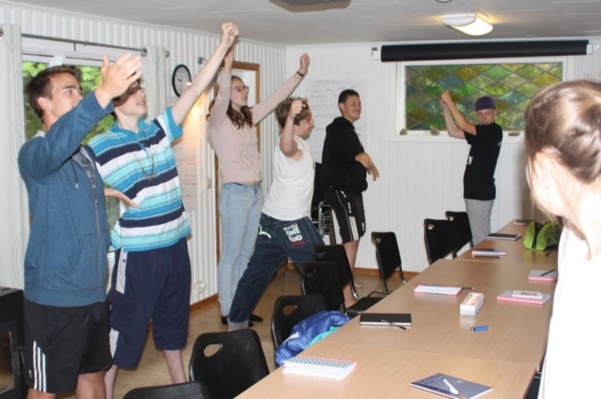
Undervisning
Oplæg og dialog i grupper og plenum
Input og øvelser - godt at få sat ord på og dele
Kreative virkemidler
Teambuilding
Motivation, målsætning, kommunikation, styrker, mindset, selvopfattelse, selv-sikkerhed og relationer

Slide 11
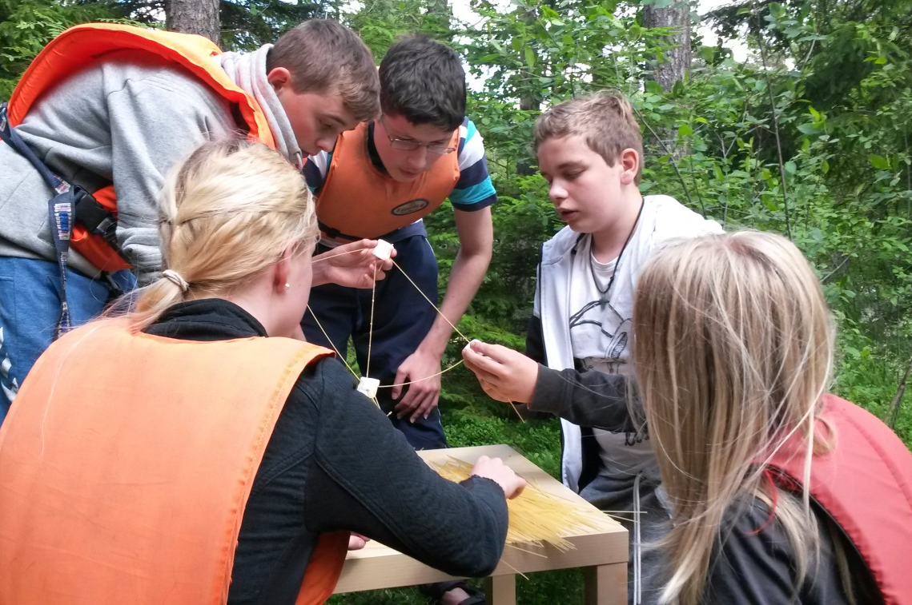
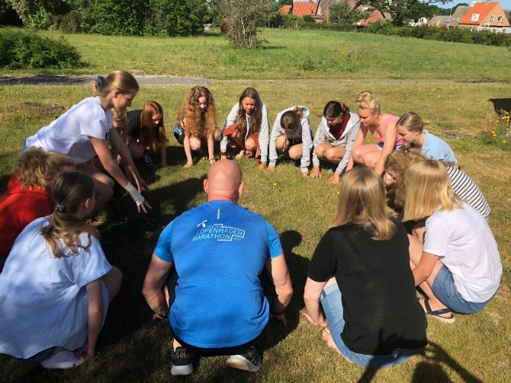
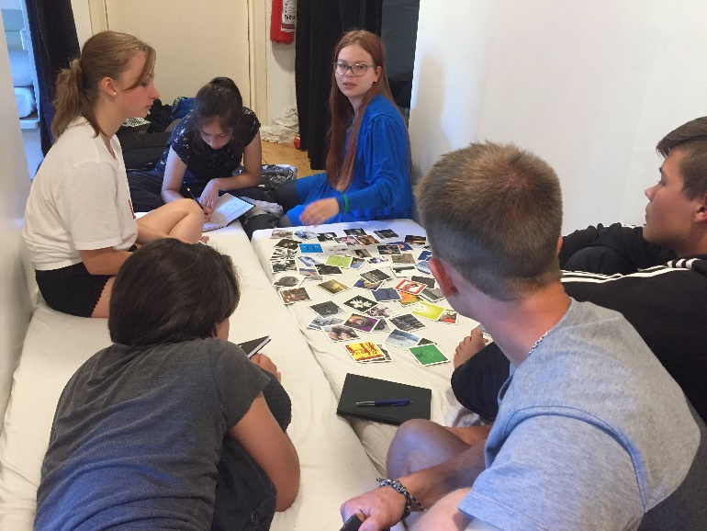
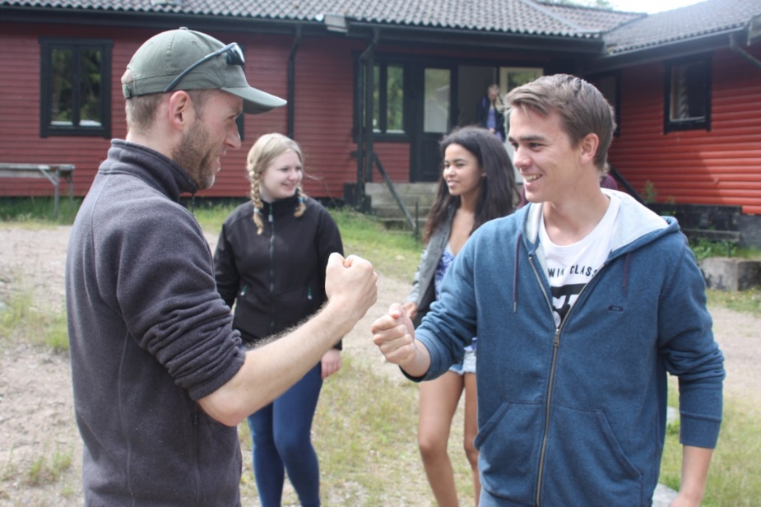
Undervisning/øvelser

Slide 12
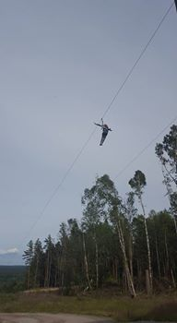
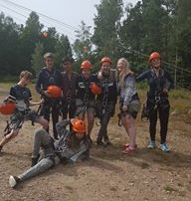
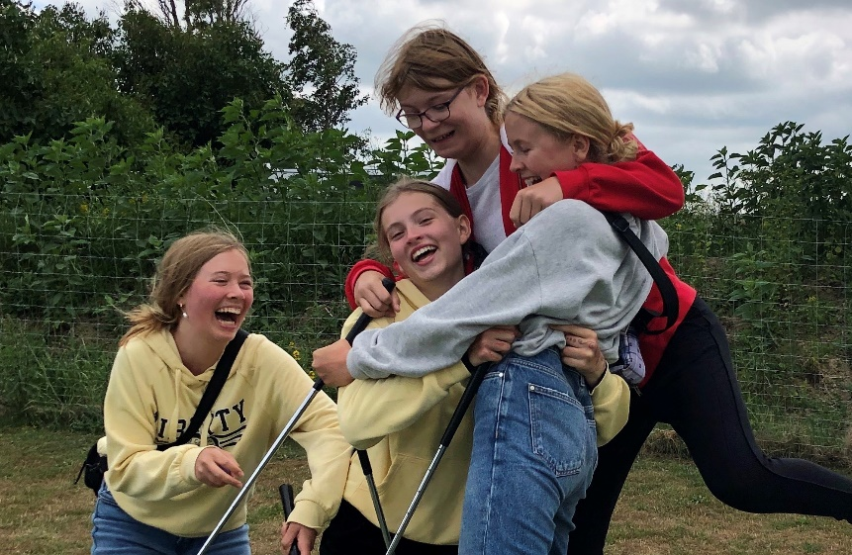
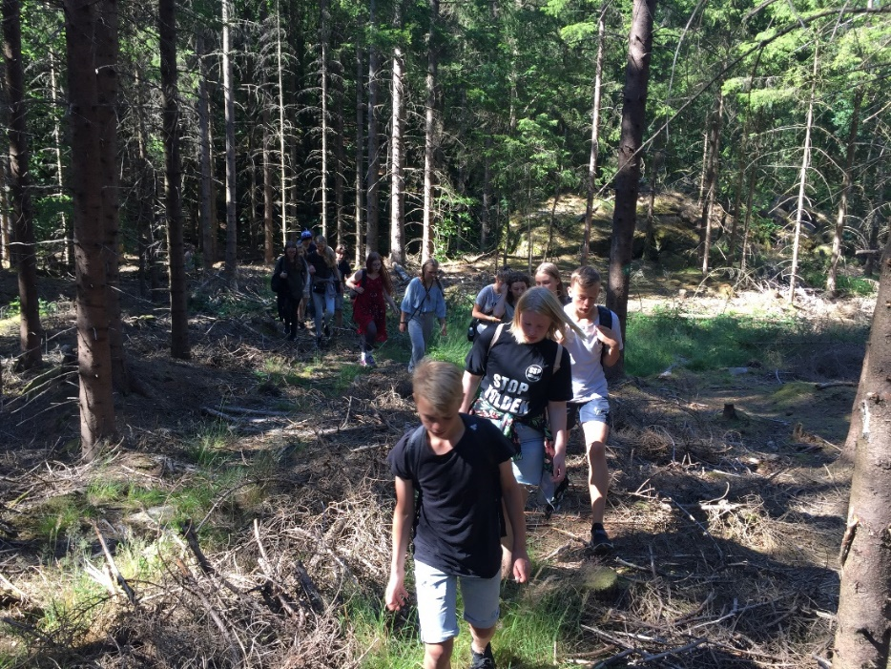
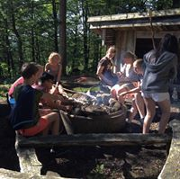
Ture/udflugter

Slide 13
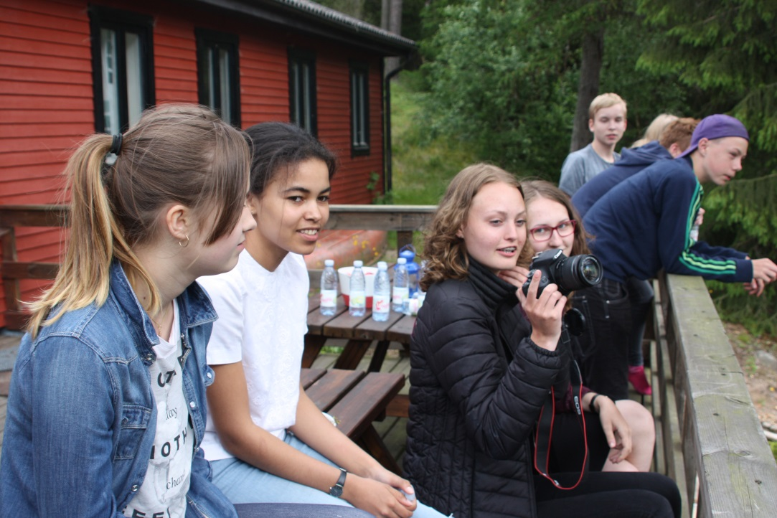
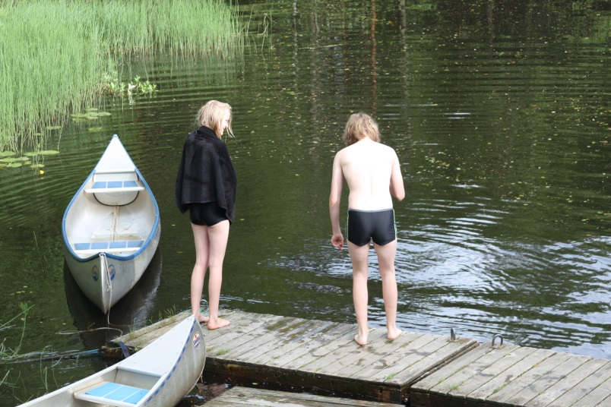
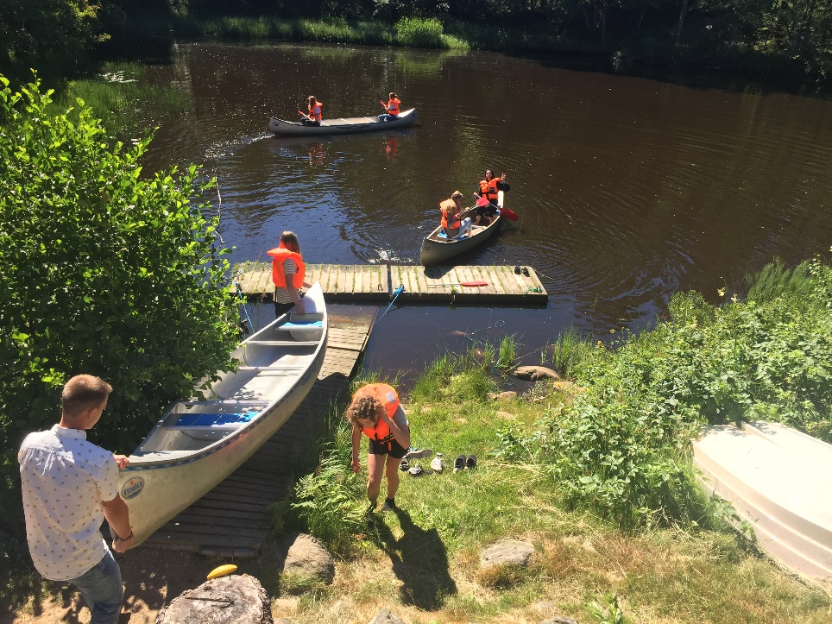
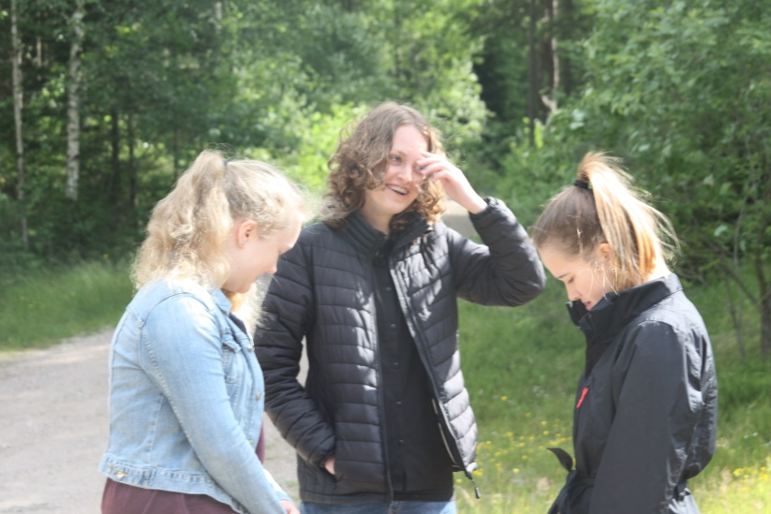
Pauser
Svømme, fiske, sejle, sludre, hygge…

Slide 14
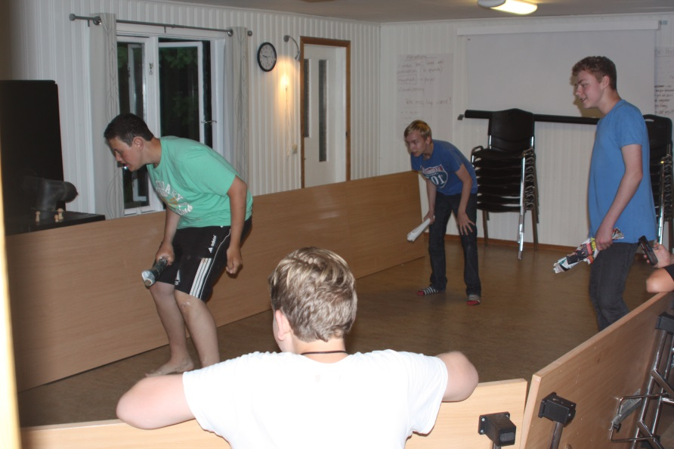
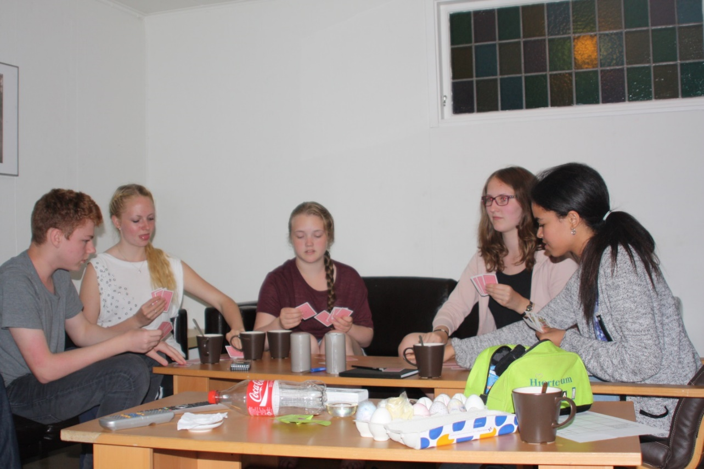
Aftenhygge
Bål, spil, skumfiduser ☺

Slide 15
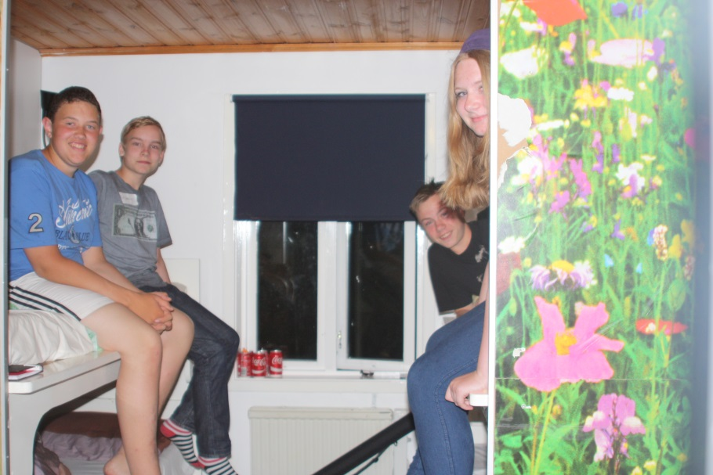
Praktisk
Sovesal – 6 afsnit med 4 køjer i hver
Tilladt at trække sig og lade op fx med I-pad eller andet
Lommepenge
Færgen
Købmanden i Knäred
Willy’s
Kørsel i to busser

Slide 16
Praktisk
Pas + sygesikringskort
Husk forsikring og madpakke første dag
Instagram: ungialleroed
Kontaktinfo på forældre
Køresyge?
Allergier eller andet?

Slide 17
Tip en 13’er
Hvor mange mennesker bor der i Sverige (2017)? 8,9 mio 9,4 mio 9,9 mio
Over et hvor stort areal strækker Sverige sig (ca.)? 447435 km² 460.295 km² 473.173 km²
Hvor meget af dette areal er dækket af skov og plantager? 280.640 km² 290.182 km² 299.531 km²
Sveriges største sø er 5.648 km2. Hvad hedder den? Vättern Vänern Storsjön
Hvor langt er der fra vores hytte og ind til Knäred? 3 km 4 km 5 km
Hvor gammel er Ulla? 49 50 51
Hvad lang kan en gennemsnitlig svensk elgtyr blive? 2,5 m 3 m 3,5 m
Hvad er gennemsnitstemp. i Stockholm i januar? -4,5 -2,9 -1,7
Og i juli? 15,2 17,7 19,1
Inden for hvilken sportsgren vandt Sverige VM-guld i maj 2017? Længdespring Cykling Ishockey
Hvad er det svenske ‘surströmming’? Sild der er gæret Cremefraiche Syltede bær uden sukker
Hvad betyder det svenske ord ‘väska’? Taske Væske Vaske
Hvornår er den svenske nationaldag? 17. maj 5. juni 6. juni

Slide 18
Hvem er vi?
Find en makker:
Fortæl hvad du hedder, hvor du går i skole og hvad du laver i din fritid
Fortæl hvad du hedder og hvad du ellers skal lave i din sommerferie
Fortæl hvad du hedder og et fun fact om dig – noget du er kendt for
Fortæl hvad du hedder og hvad der altid kan få dig til at grine
Fortæl hvad du hedder og hvorfor du har tilmeldt dig U-campen
Fortæl hvad du hedder og hvad din livret er
U-campens store snobrøds-challenge
Vi sørger for grunddej – I sørger for gourmet

Slide 19
Brainstorm på mad
Vi foreslår følgende:
Morgenmad
Frokost
Aftensmad Hvad skal der på en pizza?
Pausesnack

Slide 20
Tip en 13’er
Hvor mange mennesker bor der i Sverige (2017)? 9,9 mio
Over et hvor stort areal strækker Sverige sig (ca.)? 447435 km²
Hvor meget af dette areal er dækket af skov og plantager? 280.640 km²
Sveriges største sø er 5.648 km2. Hvad hedder den? Vänern
Hvor langt er der fra vores hytte og ind til Knäred? 5 km
Hvor gammel er Ulla? 42
Hvad lang kan en gennemsnitlig svensk elgtyr blive? 3 m
Hvad er gennemsnitstemp. i Stockholm i januar? -1,7
Og i juli? 17,7
Inden for hvilken sportsgren vandt Sverige VM-guld i maj 2017? Ishockey
Hvad er det svenske ‘surströmming’? Sild der er gæret
Hvad betyder det svenske ord ‘väska’? Taske
Hvornår er den svenske nationaldag? 6. juni
Hvor lang er den svenske vandrerute Skåneleden? 1180 km

